Slide 1

Git. Базовый курс
Презентацию подготовила Буланина А. И.
По курсам GeekBrains "Git. Базовый курс"

Slide 2
Система контроля версий
Система контроля версий - это специализированные утилиты или вспомогательные средства, которые позволяют вам контролировать тот код, проекты в виде отдельных версий, что позволяет хранить их в структурированном виде и иметь возможность просмотреть подробную историю: когда и в какое время, какой разработчик внес изменения.

Slide 3
Git - это распределенная система контроля версий (то есть, несколько точек взаимодействия (разработчиков) объединяются в какой-то эко-системе(например, на сервере).

Slide 4
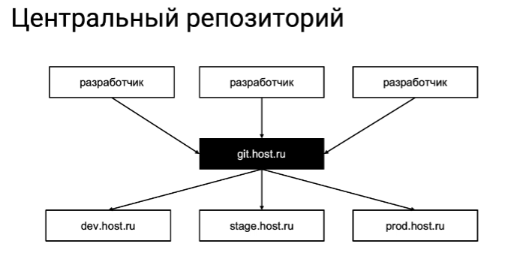
Git - это распределенная система контроля версий (то есть, несколько точек взаимодействия (разработчиков) объединяются в какой-то эко-системе(например, на сервере).

Slide 5
Репозиторий - это то место где хранится проект или программный код. Когда разработчики вносят свои изменения, эти программные части кода накладываются в виде истории друг за другом, в том же порядке в каком они и писались.

Slide 6
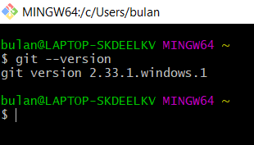
Установка Git Bash и проверка версии с помощью команды "git --version"

Slide 7
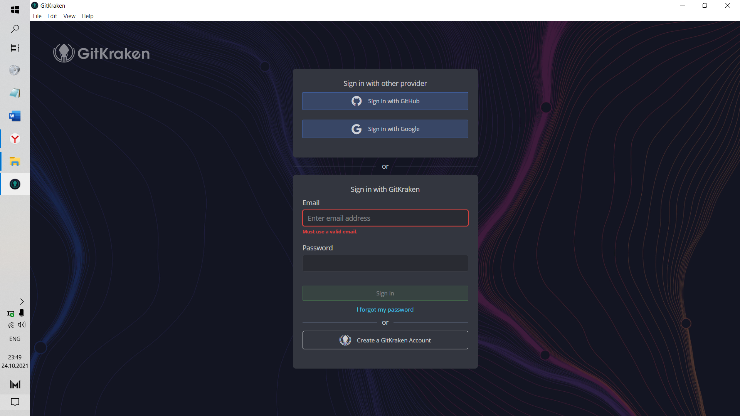
Установка программы GitKraken и первый запуск

Slide 8
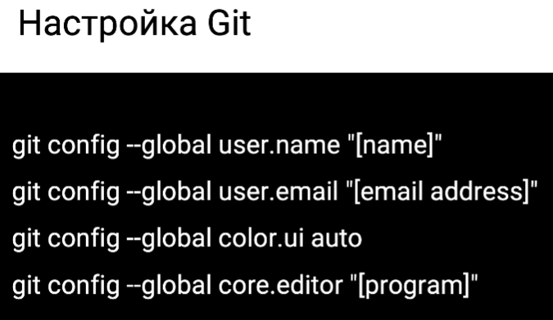
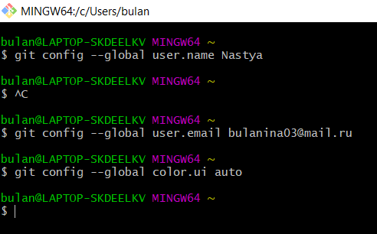
Настройка Git
В теории
На практике

Slide 9
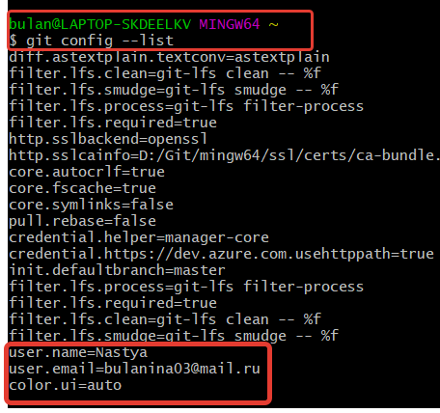
Команда "git config--list"

Slide 10
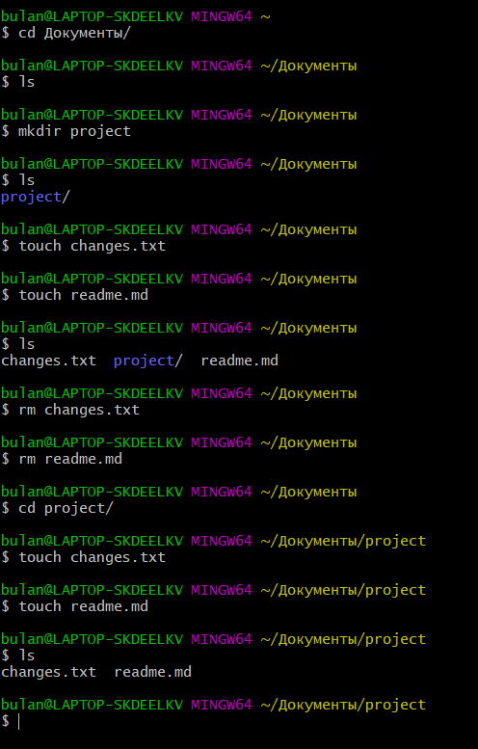
Основные команды терминала

Slide 11
Репозиторий - это ваше хранилище файлов, изменений, в основном программный код, но иногда и другие вещи. Репозиторий отличается от обычной папки вашего проекта тем, что хранит полноценно слепки всех изменений (кто, когда, что изменил). Это позволяет гибко управлять историей вашего проекта и отслеживать любые изменения.

Slide 12
Типы репозиториев
1) Локальные (local) - хранятся на персональном компьютере (ПК)
2) Удаленные (remote) - хранятся на серверах и хранилищах

Slide 13
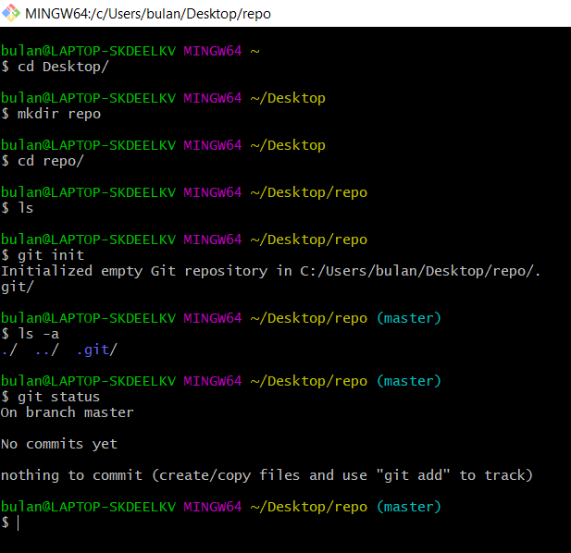
Создание git репозитория через терминал

Slide 14
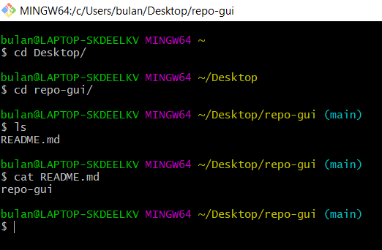
Просмотр репозитория созданного в GitKraken через терминал

Slide 15
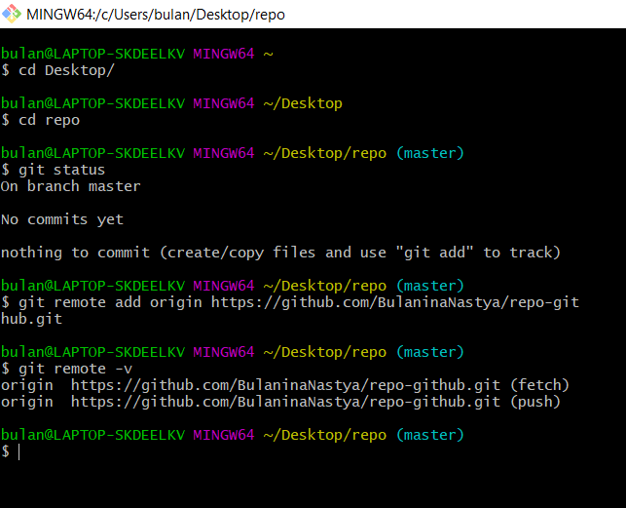
(через Git Bash) Установка связи между локальным и удаленным репозиториями

Slide 16
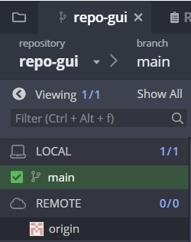
(через Gitkraken) Установка связи между дальным и удаленным репозиториями

Slide 17
Что такое commit?
Когда вы изменяете, создаёте или редактируете различные файлы, вам необходимо фиксировать свои изменения для того чтобы репозиторий умел создавать историю.
Commit – это запись текущего состояния в истории изменений.

Slide 18
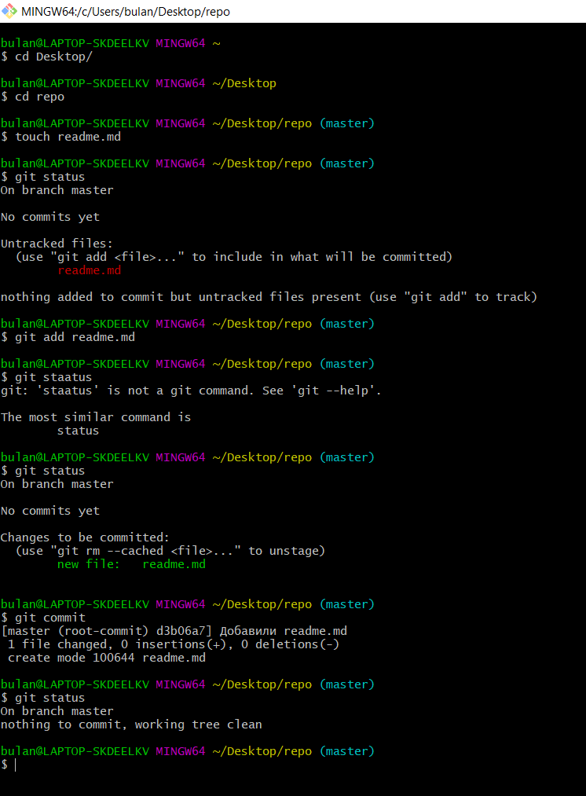

Slide 19
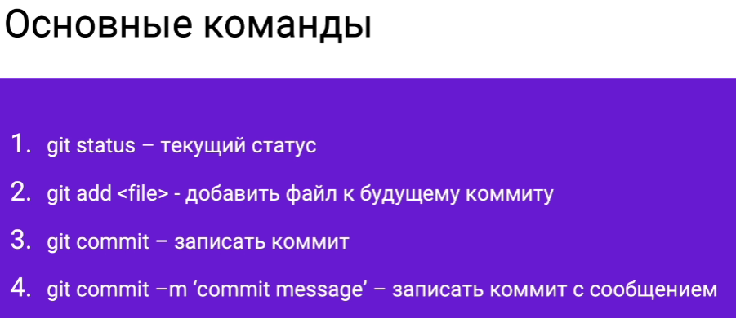
Команды, которые могут понадобиться

Slide 20
Хэш коммита (commit hash)
Для того чтобы git умел хранить историю, не пересекаясь с другими коммитами, на каждую вашу историю он генерирует уникальный хэш - это набор символов состоящий из букв и цифр, генерирующиеся специально так, чтобы пересечения возникали крайне редко.
Таким образом каждый коммит будет хранить уникальный номер и его в последствии можно использовать для возврата к тому или иному состоянию

Slide 21
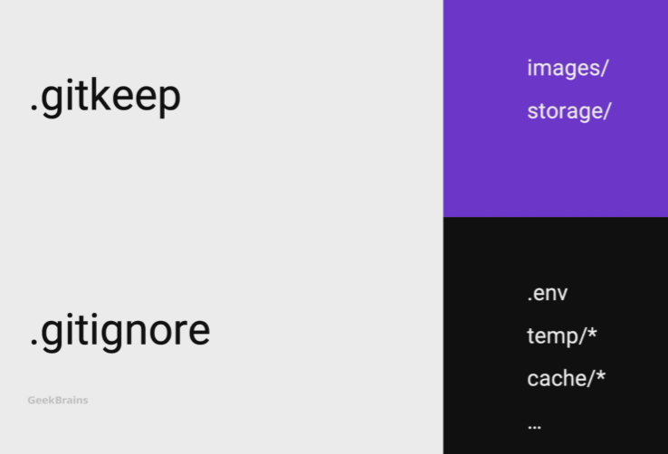
Скрытые системные файлы

Slide 22
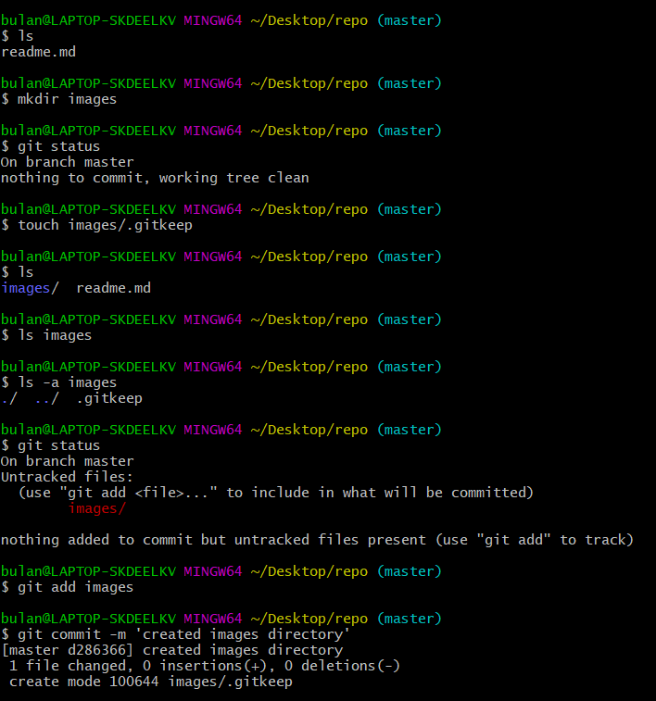
Добавление скрытого файла .gitkeep
Создаём директорию images и в ней скрытый файл .gitkeep

Slide 23
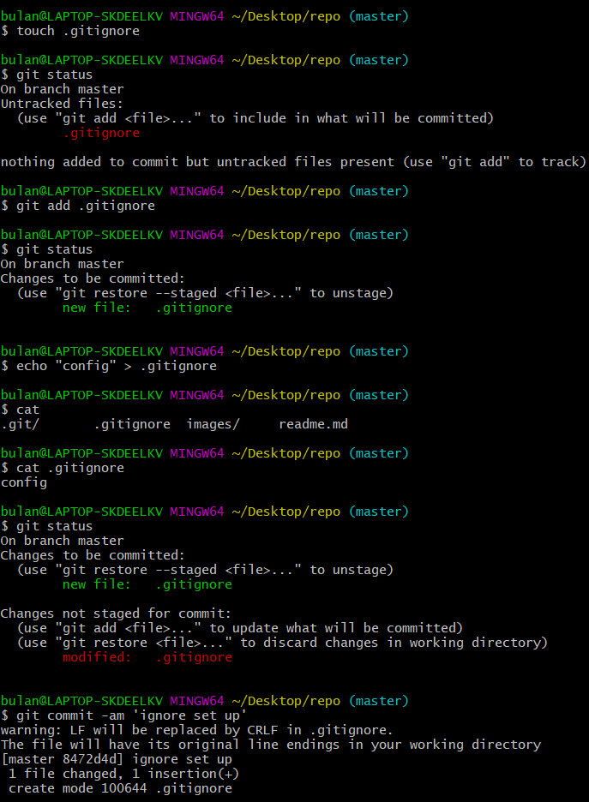
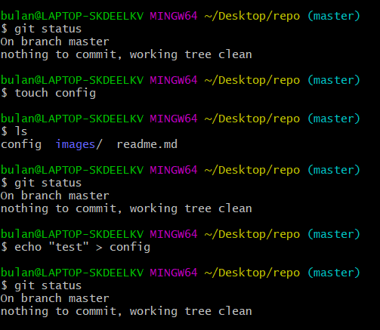
Добавление скрытого файла .gitignore
Создаём скрытый файл .gitignore в него прописываем config
Затем создаём файл config

Slide 24
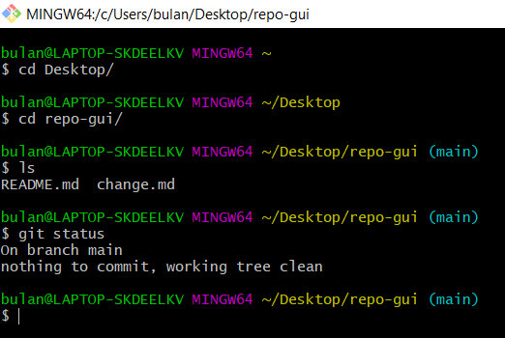
Создадим файл и сделаем коммит в GitKraken (+проверка сделанного в GitKraken через терминал)

Slide 25
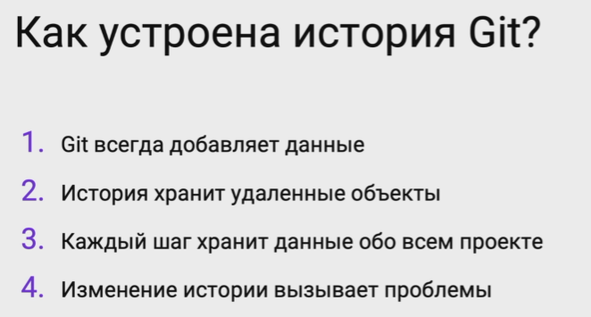
Как устроена история Git?

Slide 26
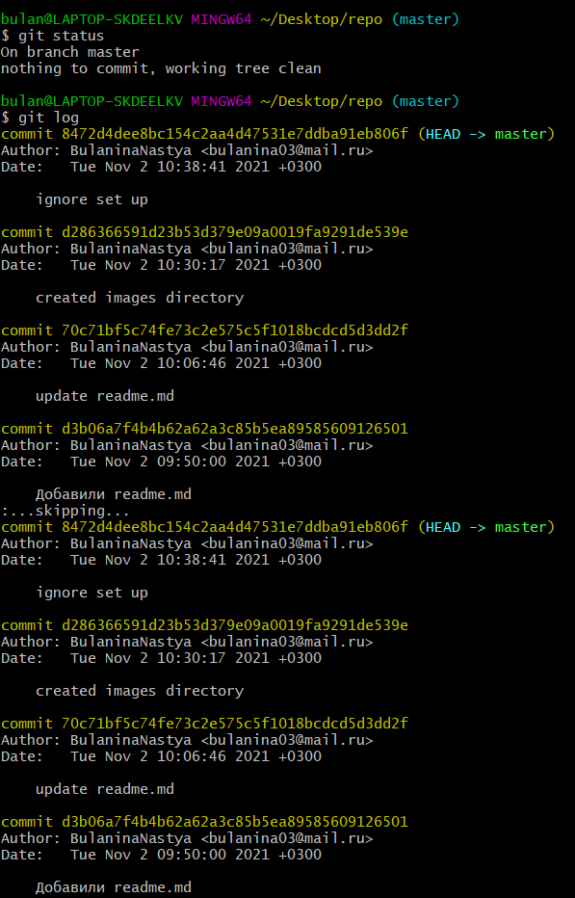
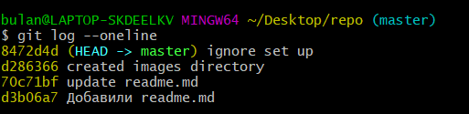
Команды git log и git log --oneline

Slide 27
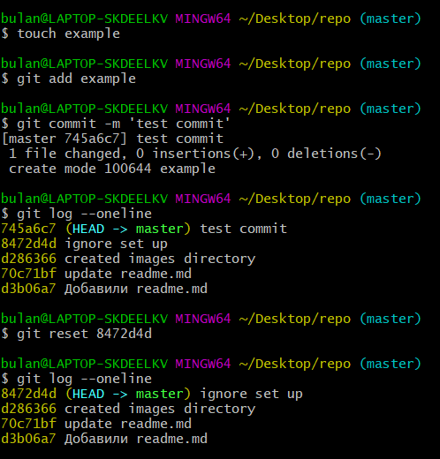
Команда git reset [хэш коммита] для отката на другой коммит

Slide 28
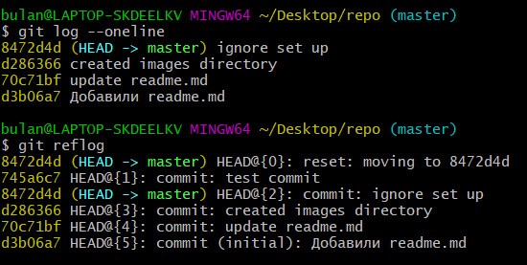
Отличия git log и git reflog
git log пишет историю об изменениях коммитов
git reflog пишет историю изменений не только коммитов, но и всех операций, которые были совершены во время работы в репозитории

Slide 29
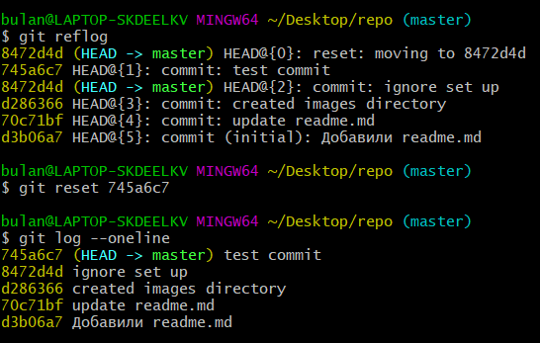
Откат на шаг, который был откачен до этого

Slide 30
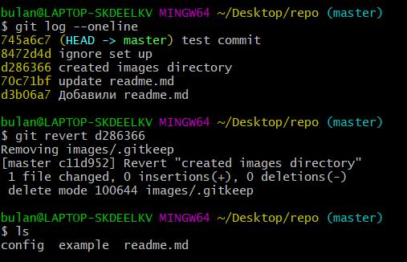
Команда git revert [хэш коммита]

Slide 31
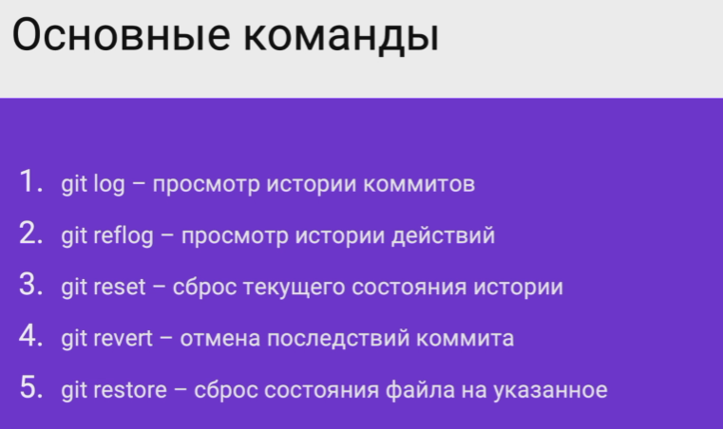
Дополнительные команды, которые могут понадобиться

Slide 32
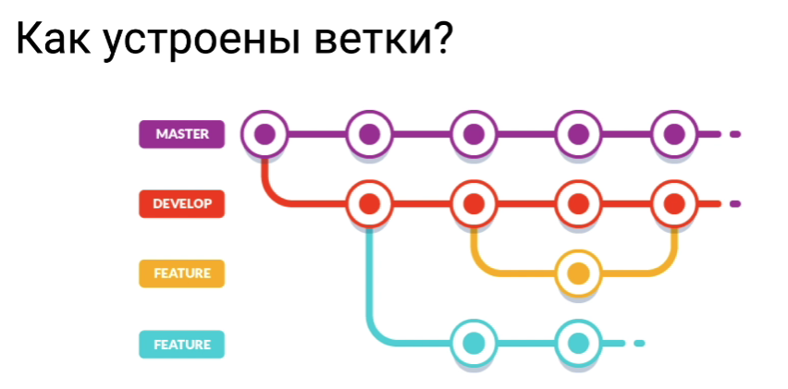
Ветки (branch)
Когда разработчикам нужно параллельно работать над одними и теми же файлами они пользуются ветками (branch).
Это значит мы создаём временную копию на текущий момент состояния вашего репозитория, работаем в ней, записываем в ней коммиты, какие-то изменения, и в последствии, эта ветка будет содержать набор новых коммитов, которые нужно вернуть в основную мастер (master/main) ветку.

Slide 33
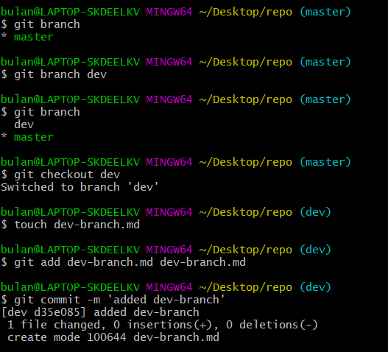
Команды: git branch - показывает список веток git branch dev - создаёт новую ветку dev git checkout dev - переходит на ветку dev

Slide 34
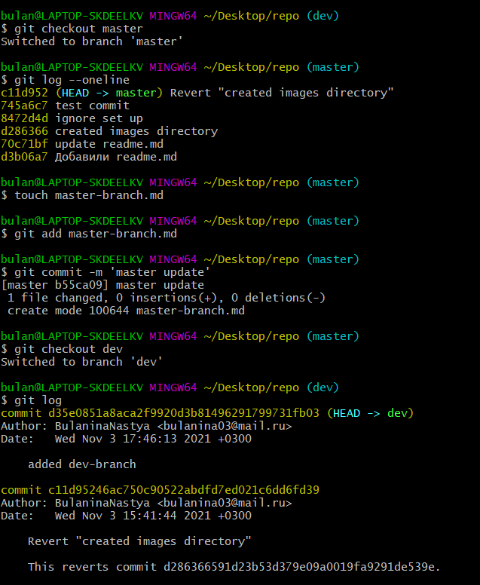
Это означает, что все коммиты, которые есть и будут на master после разделения на ветки, будут писаться исключительно на master. Следовательно, все коммиты на dev, которые есть и будут на dev после разделения на ветки, будут писаться исключительно на dev.

Slide 35
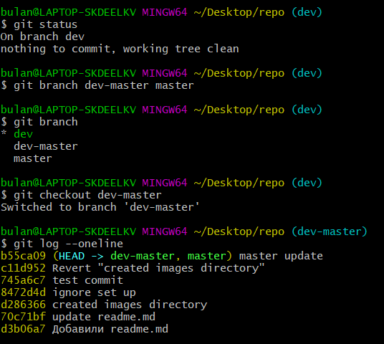
Создание копии ветки master (новая ветка называется dev-master) во время нахождения на ветке dev

Slide 36
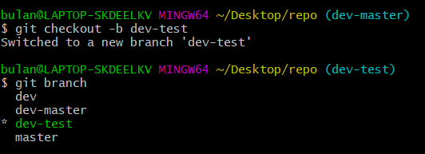
Эта команда выполняет переключение на другую ветку, и в случае, если такой ветки не существует – создаёт такую ветку

Slide 37
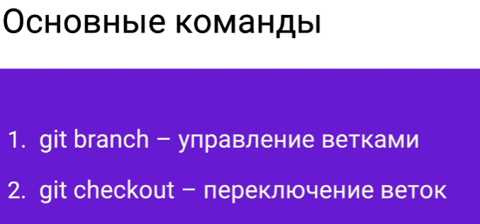

Slide 38
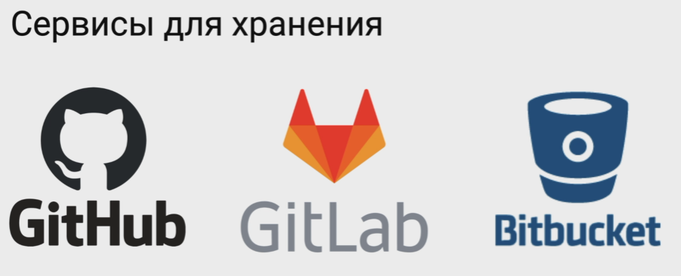









Удалённый репозиторий
Самые популярные сервисы для хранения репозиториев

Slide 39
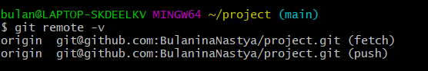
Проверка, настроен ли remote

Slide 40
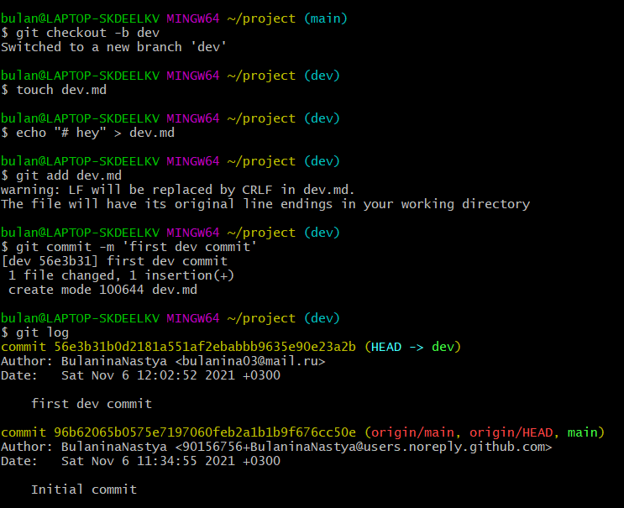
Создание новой ветки dev; Создание файла dev.md и запись в него “# hey”; Добавление файла dev.md в индекс; Добавление коммита.

Slide 41
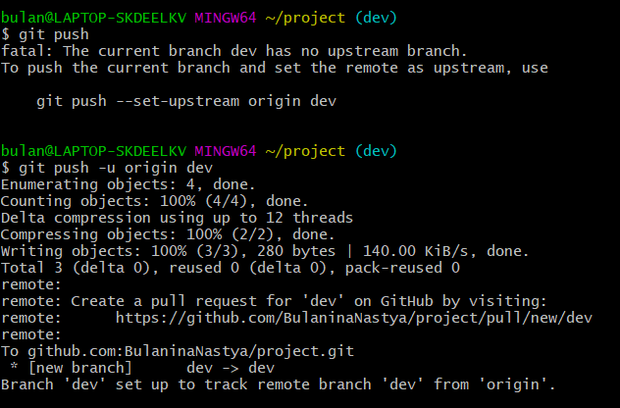
“git push” для загрузки изменений обратно в репозиторий github. На картинке при вводе этой команды, мы получили ошибку: ветки dev не существует на github’е. Для успешного выполнения команды нужно прописать: “git push --set-upstream origin dev”(вместо dev название вашей ветки) или “git push -u origin dev”

Slide 42
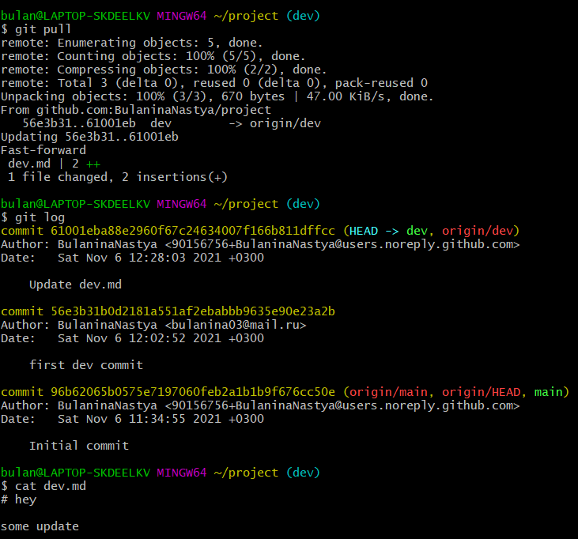
“git pull” для загрузки изменений обратно из репозитория github’а.

Slide 43
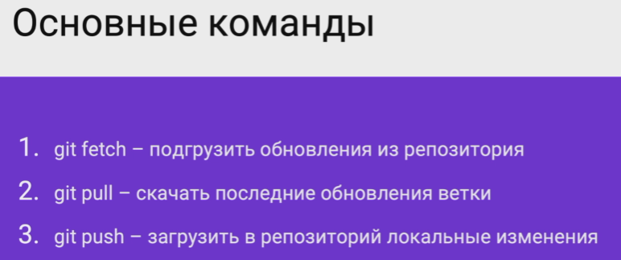
Основные команды

Slide 44
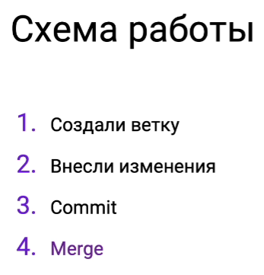
Схема работы при разработке нового функционала или новых изменений в репозитории

Slide 45
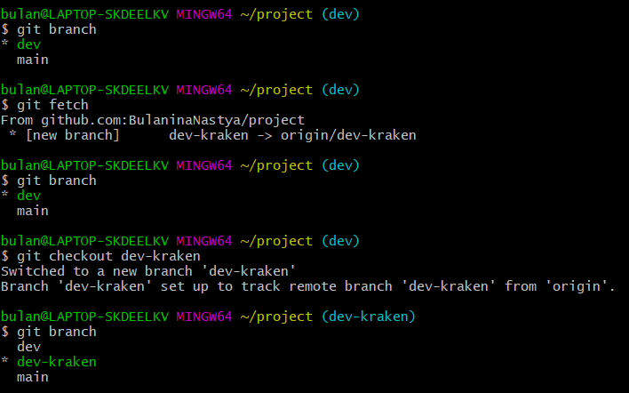
На этой картинке мы видим: что несмотря на то, что мы создали новую ветку в GitKraken и загрузили её в github, нам нужно подгрузить её с помощью “git fetch” на локальную папку. После команды “git fetch”, мы всё равно не видим новую ветку. Что бы увидеть эту ветку, нам нужно переключиться на неё.

Slide 46
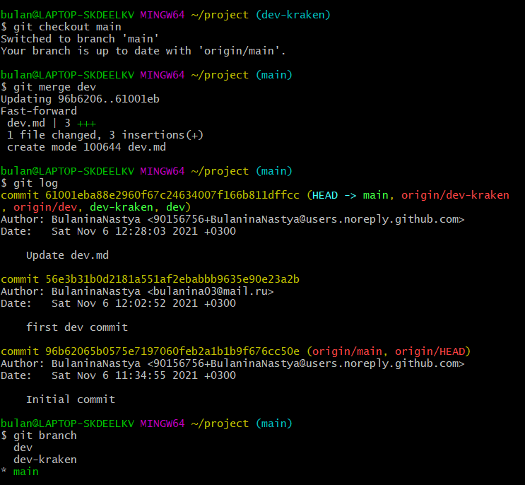
Слияние веток main и dev

Slide 47
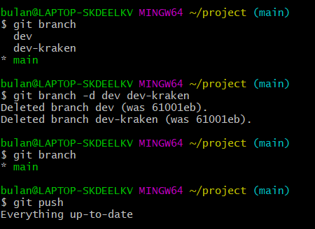
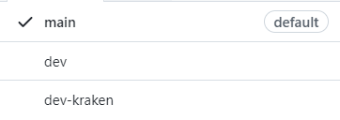
После слияния веток и загрузки изменений в удалённый репозиторий, мы удаляем ненужные ветки. Однако, при загрузке изменений в удалённый репозиторий мы увидим, что в удалённом репозитории они всё ещё есть.

Slide 48
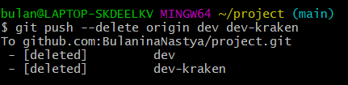
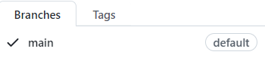
Команда для удаления веток из удалённого репозитория через терминал

Slide 49
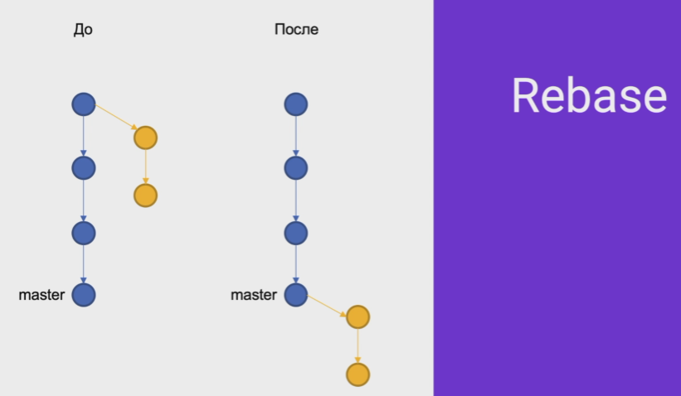
Синий – master ветка. Жёлтый - новая ветка, которую вы создали для разработки нового функционала.
Rebase вместо merge. Rebase берёт, и перемещает ваши изменения в тот или иной момент времени.

Slide 50
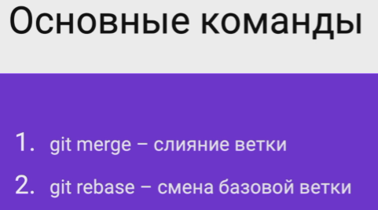
Основные команды

Slide 51
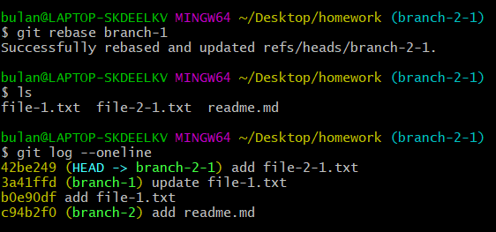
Выполнение rebase

Slide 52
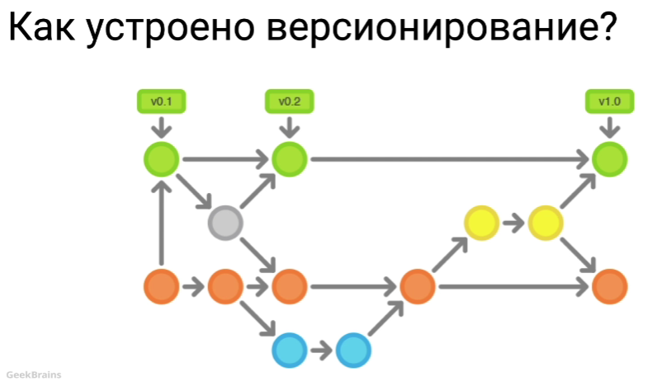
Зелёная ветка – это ветка master. Каждая версия из ветки мастер называется тэгом. Для создания такого тэга нам необходимо пометить определённый коммит, используя специальную git команду

Slide 53
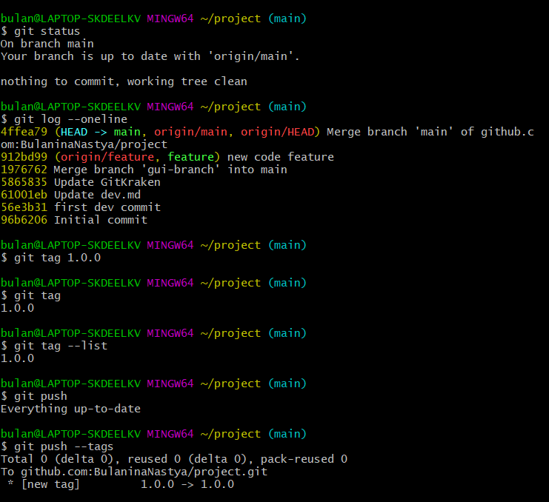
Команда git tag [номер версии] (обычно цифрами 1.0.0; 2.4.3) Для загрузки изменений в удалённый репозиторий обычная команда не подходит. Нужная команда: “git push --tags”

Slide 54

Если вы хотите переместить тэг на другой коммит, то: 1 удалить этот тэг (команда git tag –d [номер версии]); 2 добавить тэг (команда git tag –d [номер версии]);

Slide 55

Удаление уже существующих тэгов, находящихся в удалённом репозитории

Slide 56

Основные команды

Slide 57

Что такое pull request?

Slide 58

Зачем нужен pull request?

Slide 59

Основные проблемы разработчиков

Slide 60

Для того чтобы научиться работать с несохранёнными данными и уметь перемещать их с одной ветки на другую без записи в рамках того, или иного коммита, используется функционал под названием Git Stash. Stash это специальное пространство, которое хранится у вас только на локальном компьютере и записывает все текущие изменения, отменяя состояния самого репозитория.

Slide 61

На ветке main изменяем файл dev.md Допустим мы не хотим коммитить эти изменения и перейти на другую ветку. Для этого мы прописываем “git stash”. Мы получаем сообщение, что текущая рабочая директория и индекс будут перемещены в специальное пространство (work in progress). То есть на ветке main теперь записывается специальный stash commit который не попадает в общую историю, но при этом может быть восстановлен. Для проверки доступных текущих stash’ев команда “git stash list”.

Slide 62

Теперь можем перейти на другую ветку. Здесь также изменим этот же файл и при проверке git status мы видим, что он попал в список modified, но при этом, он не попадает в конфликт с предыдущей веткой. Что бы перейти обратно на ветку main, нам необходимо также отправить их в stash.

Slide 63

Если мы хотим в уже существующий stash добавить какой-то новый файл (у него должно быть изменено его содержимое), мы должны написать следующую команду: git stash push [название файла] Данная команда добавит файл к уже существующему stash’у на текущей ветке. Если не указывать push и название файла, он будет создаваться новым.

Slide 64

Команда чтобы применить изменения из stash’a “git stash pop [номер stash’а]”

Slide 65

Основные команды

Slide 66

Squash или склеивание коммитов.

Slide 67

Операция squash. Для показа этой операции мы создадим новую ветку и новый файл в ней, добавим коммит. Затем изменим этот файл, и добавим второй коммит. Снова изменим этот файл, и добавим третий коммит. Есть два способа объединить эти три коммита. Первый: это merge с указанием параметра squash. Для этого переключаемся на ветку main; прописываем команду “git merge [название ветки] --squash”. Если мы просмотрим git status, то увидим, что у нас создан новый файл, в котором записаны изменения третьего коммита(на картинке не уместилось) Таким образом, этот способ работает так, что он подтягивает изменения с указанной ветки, но не создаёт коммит объединения, для того что бы вы могли записать все изменения в рамках одного коммита

Slide 68


Операция squash. Второй способ. Вернемся на ветку sqгash-dev (ту ветку, которую вы создавали для операции squash). Теперь наша задача объединить все три коммита в рамках одного, и его в последствии в merge’ть в ветку main. Для того что бы это сделать, мы воспользуемся командой “git rebase –i HEAD~3” (-i что бы запустить в интерактивном режиме), (3 – количество коммитов которые вы хотите объединить). В открывшемся редакторе нужно заменить первое слово во второй и последующих строках, на букву f или fixup (для редактирования нужно нажать англ. A).

Slide 69

Основные команды

Slide 70

Cherry Pick. Это специальная команда, которая позволяет скопировать изменения коммита, и записать новый коммит на ваши текущие ветки.

Slide 71

Создадим новую ветку cherry. На ней используем команду “git cherry [хэш коммита]”. (для того, что бы посмотреть коммиты со всех веток, команда “git log --oneline --all”.

Slide 72

Основные команды

Slide 73

Перезапись коммита (amend). В случае, если вы только что сделали коммит, и поняли, что допустили маленькую ошибку или просто указали не то содержимое указали в файле, мы можем исправить эту ситуацию, добавив к своему коммиту специальный аргумент.

Slide 74

Для перезаписи коммита создаём файл fail.md, индексируем его и добавляем коммит. Предположим, что по задумке, мы должны были добавить текст в этот файл, и только потом сделать коммит. Для этого и нужен amend. Мы добавляем текст, снова индексируем и пишем команду “git commit --amend”. Обратите внимание, в логах у одного и того же коммита разные индексы, следовательно, в случае необходимости мы можем сделать remote по первоначальной версии коммита.

Slide 75

Решение конфликтов. Конфликт – это когда два разработчика изменили один и тот же файл, и попытались потом объединить его в master(main) или свои ветки. Такое часто бывает при работе над одним функционалом параллельно.

Slide 76

Создадим от ветки main две ветки dev1 и dev2. В этих ветках в файле “new-feature.go” напишем разный текст. Сделаем коммиты. Теперь переключимся на ветку main.

Slide 77

Начинаем слияние веток dev1 и dev2 в ветку main, используя команду “git merge dev1 dev2”. Терминал пишет следующее: “Попытка объединения dev1 и dev2 с помощью simple merge (обычный merge); Simple merge не сработал; Попытка с помощью auto-merging (авто merge); auto-merging получил конфликты, конфликты должны решаться ручным воздействием”. При этом у нас не до конца отменяется операция merge. Это можно увидеть при просмотре “git status”.

Slide 78


Для решения этого конфликта, мы можем открыть через текстовый редактор (например “vi [название файла]”) файл “new-feature.go”. В редакторе, мы меняем текст так, как показано на второй картинке.=> Добавляем индекс и делаем коммит.

Slide 79

Fork – это всего лишь копия существующего репозитория другого разработчика. То есть это ваша собственная версия какого-либо оригинального продукта. Мы создаём fork’и в первую очередь для того что бы локально поработать с ними, создать какие-либо новые изменения, а потом, в последствии, весь свой вклад вернуть обратно в общий проект. Так на сегодняшний день устроено понятие open source.

Slide 80

Порядок работы с fork

